Slide 1
Trabajo de Fin de Grado
Autor: Alberto Silla del Ser Tutor: Dr. David Isern Alarcón
Grado de Ingeniería Informática
Universitat Oberta de Catalunya
Barcelona Junio 2019

Slide 2
1. Índice
Índice
Introducción
Objetivos
Material y método
Desarrollo
Discusión
Conclusiones / Líneas futuras

Slide 3
2. Introducción
Inteligencia Artificial (IA)➔ Crear recursos que simulen la capacidad del ser humano.
Nuestro sistema que piensa racionalmente se compone de:
Aprendizaje profundo y automático, LUIS.
Tablas dinámicas, SQL.
Lenguaje orientado a objetos, C#.
ChatBot

Slide 4
2. Introducción
Sin embargo, todo proceso necesita una evolución:
De igual manera que requerimos cada vez más memoria en cualquier dispositivo, el ChatBot, requiere una expansión funcional para poder lograr el objetivo principal del sistema, abastecer un número, en constante crecimiento, de procesos.
La capacidad de un sistema, en este caso el ChatBot, de crecer en magnitud.
ESCALABILIDAD

Slide 5
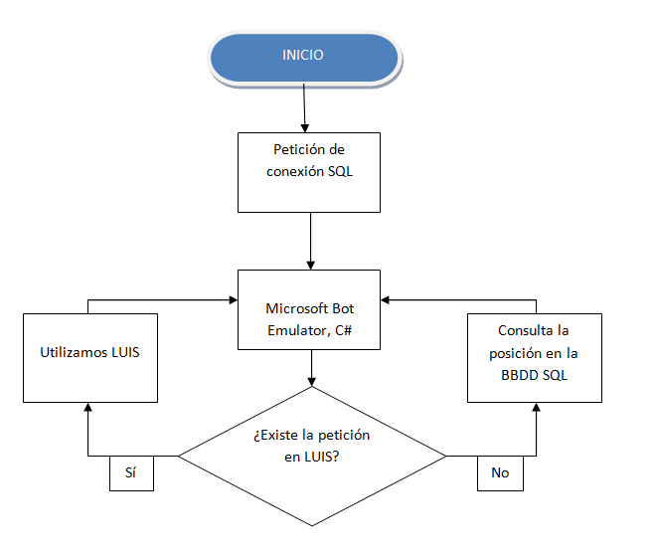
2. Introducción
Estudio del corazón de Framingham (1948):

Slide 6
3. Objetivos
Conocer los recursos adecuados al proyecto y sus limitaciones.
Plantear la lógica que aplicaremos tanto en la programación como en la base de datos.
Implementar escalabilidad a nuestro sistema sin perder funcionalidad en la inteligencia artificial.

Slide 7
4. Material y método
Visual Studio C#
Machine Learning LUIS BOT
BBDD Azure SQL
ChatBot

Slide 8
4. Material y método
Visual Studio C#
Machine Learning LUIS BOT
BBDD Azure SQL
ChatBot

Slide 9
5. Resultados
Emulación
Microsoft Bot Framework

Slide 10
5. Resultados
Emulación
Microsoft Bot Framework

Slide 11
6. Discusión
Como hemos visto existe la posibilidad de crear un sistema de chat capaz de ofrecer escalabilidad tanto al usuario como al fabricante.
Para ofrecer este sistema escalable es necesaria una inversión monetaria a nivel empresarial.
La dedicación en el mantenimiento es escueta y es perfectamente gestionable por un equipo reducido de personas.

Slide 12
7. Conclusiones
El proceso de implementación debe tratarse desde el principio con el enfoque adecuado.
La base de datos se forma con tablas dinámicas y se establecen con un recorrido totalmente lógico e interconectado.
Será necesario analizar profundamente el comportamiento del sistema a través de herramientas de emulación.
Destacar la importancia de la elección de recursos en el momento del desarrollo, las prestaciones y limitaciones son vitales en este proyecto.
En este trabajo de investigación se ha adquirido un producto final deseado. La correcta adaptación a servidores/servicios de expansión, es considerada la culminación del uso.

Slide 13
Agradecimientos Agradezco principalmente a la facultad, Universitat Oberta de Catalunya, por haber facilitado siempre el transcurso de estos años, ya que muchas veces no es fácil lidiar situaciones que requieren actos presenciales. Especial mención a mi tutora de aula, Cristina Obiols, tutor del proyecto, David Isern, e incluir cualquier entidad que directa o indirectamente me ha ayudado a lo largo del Grado. Gratitud para mi amistad, Daniel Talavera, por facilitar la temática del chat. Por último, agradecer el constante apoyo que he recibido de mis seres queridos, sobretodo en casa.

